Slide 1
Weekly Report
Jibeom Kim

Slide 2
Weekly Report
Summary of this week’s work
Action Item

Slide 3
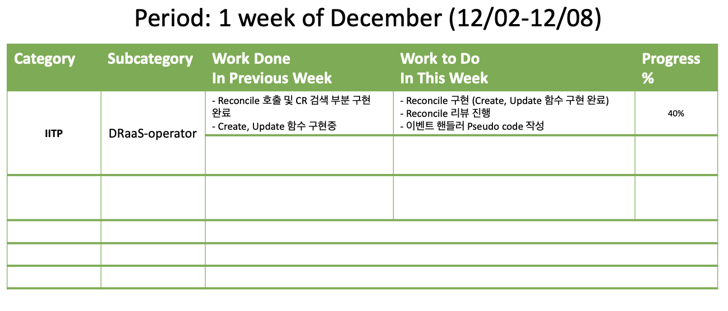
Weekly Report

Slide 4
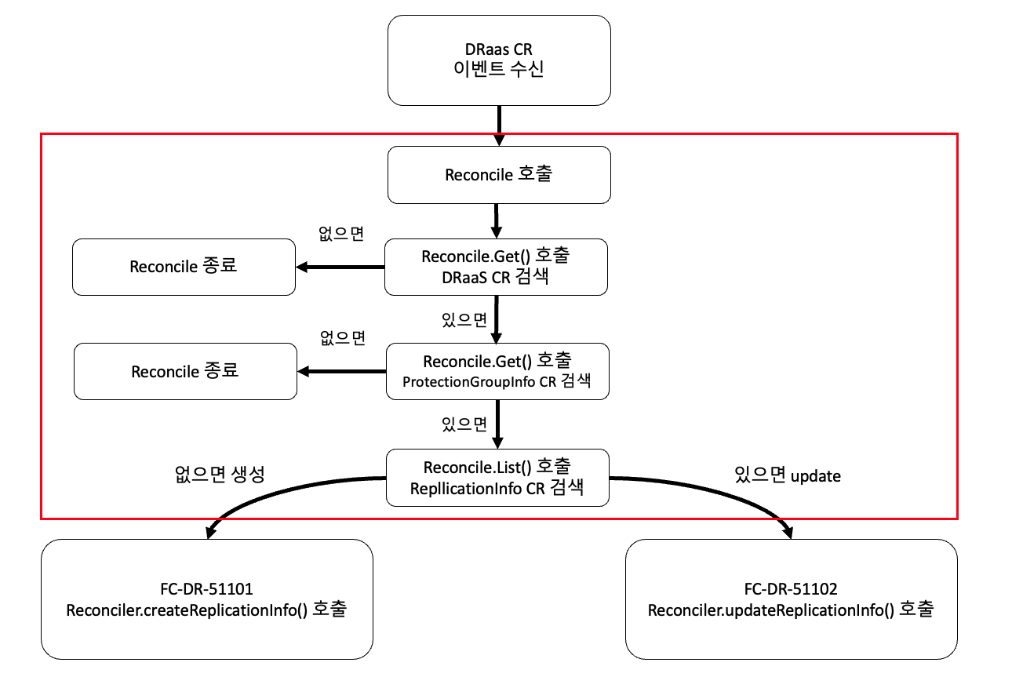
Summary of this Week’s work

Slide 5
Summary of this Week’s work
Create, Update 함수를 제외한 Reconcile 구현 완료
RBAC 추가 진행중
Create, Update 함수 구현중

Slide 6
Action Item
Create, Update 함수, RBAC 구현 완료 후 이슈 등록
Reconcile 리뷰 진행
이벤트 핸들러 pseudo code 작성

